Slide 1
Demandas da Educação Ambiental por recursos do FUMCAM
Andrea Sundfeld
Chefe – DEA/DGA/SEURBS

Slide 2
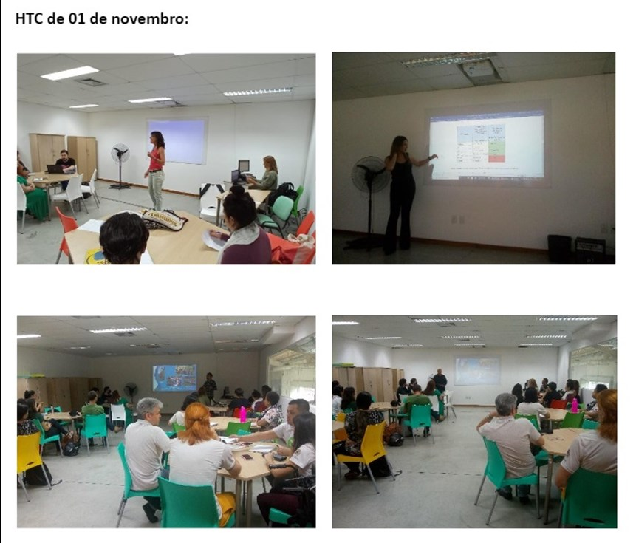
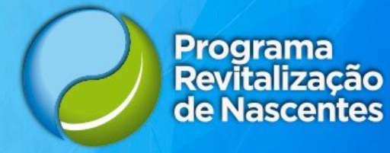
Programa Revitalização de Nascentes – PRN (2006-2024)
Contratação de serviço de formação continuada para professores em educação ambiental, com ênfase em Educomunicação para continuidade às ações do Programa Revitalização de Nascentes, ações realizadas junto às escolas e comunidades, promovendo assim a difusão da Educação Ambiental para Recursos Hídricos.
  R$ 40.000,00
  Serviço de coffe break para os encontros formativos (HTC)
  R$ 6.000,00

Slide 3
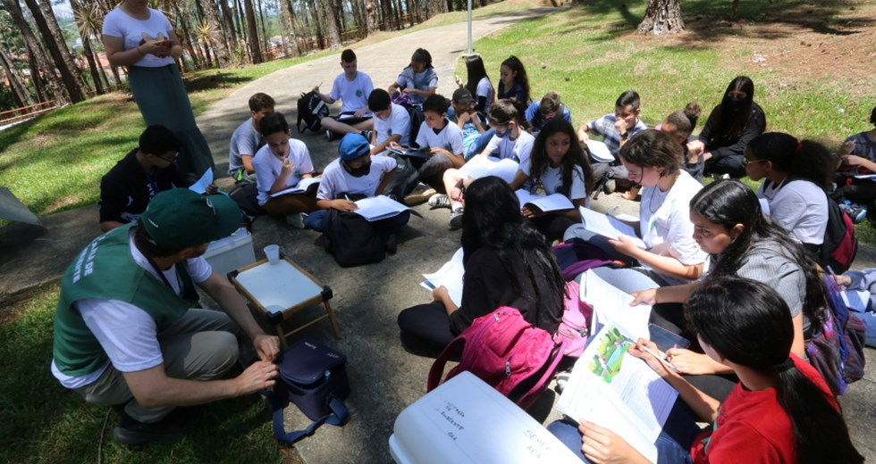
Contratação de assessoria para análise de água das nascentes - PRN
Serão 76 análises:
  Estação chuvosa (38 nascentes)
  Estação seca (38 nascentes)
  Estimativa de realização de análises com acompanhamento dos alunos, em 18 nascentes.
  R$ 30.000,00

Slide 4
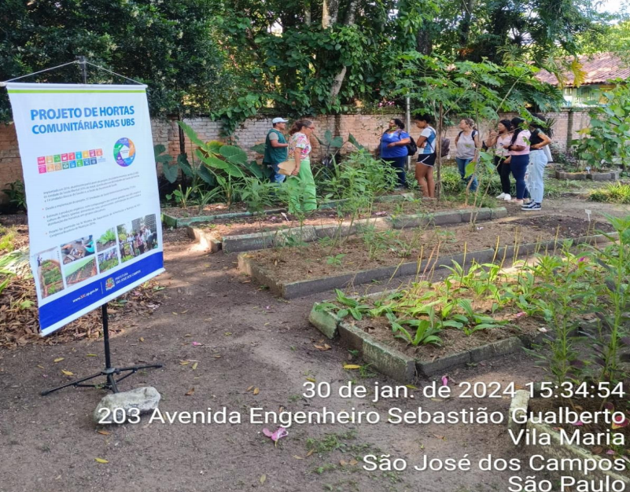
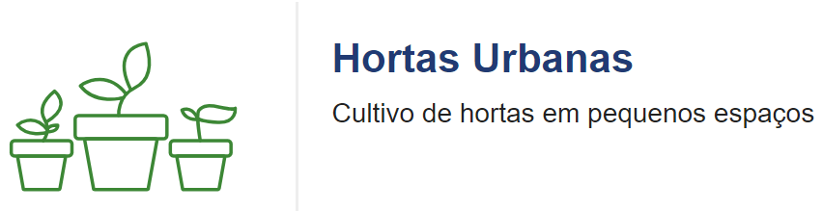
Contratação de serviço especializado para formação comunitária, orientação ao manejo da horta modelo do Parque da Cidade, coordenação de equipe e gestão das demandas associadas à adoção de hortas urbanas.
Duração do contrato: 12 meses
  R$ 42.000,00
  Os serviços se iniciaram em novembro de 2023, sendo realizadas 3 medições, que totalizam R$ 10.500,00, com notas fiscais emitidas.

Slide 5
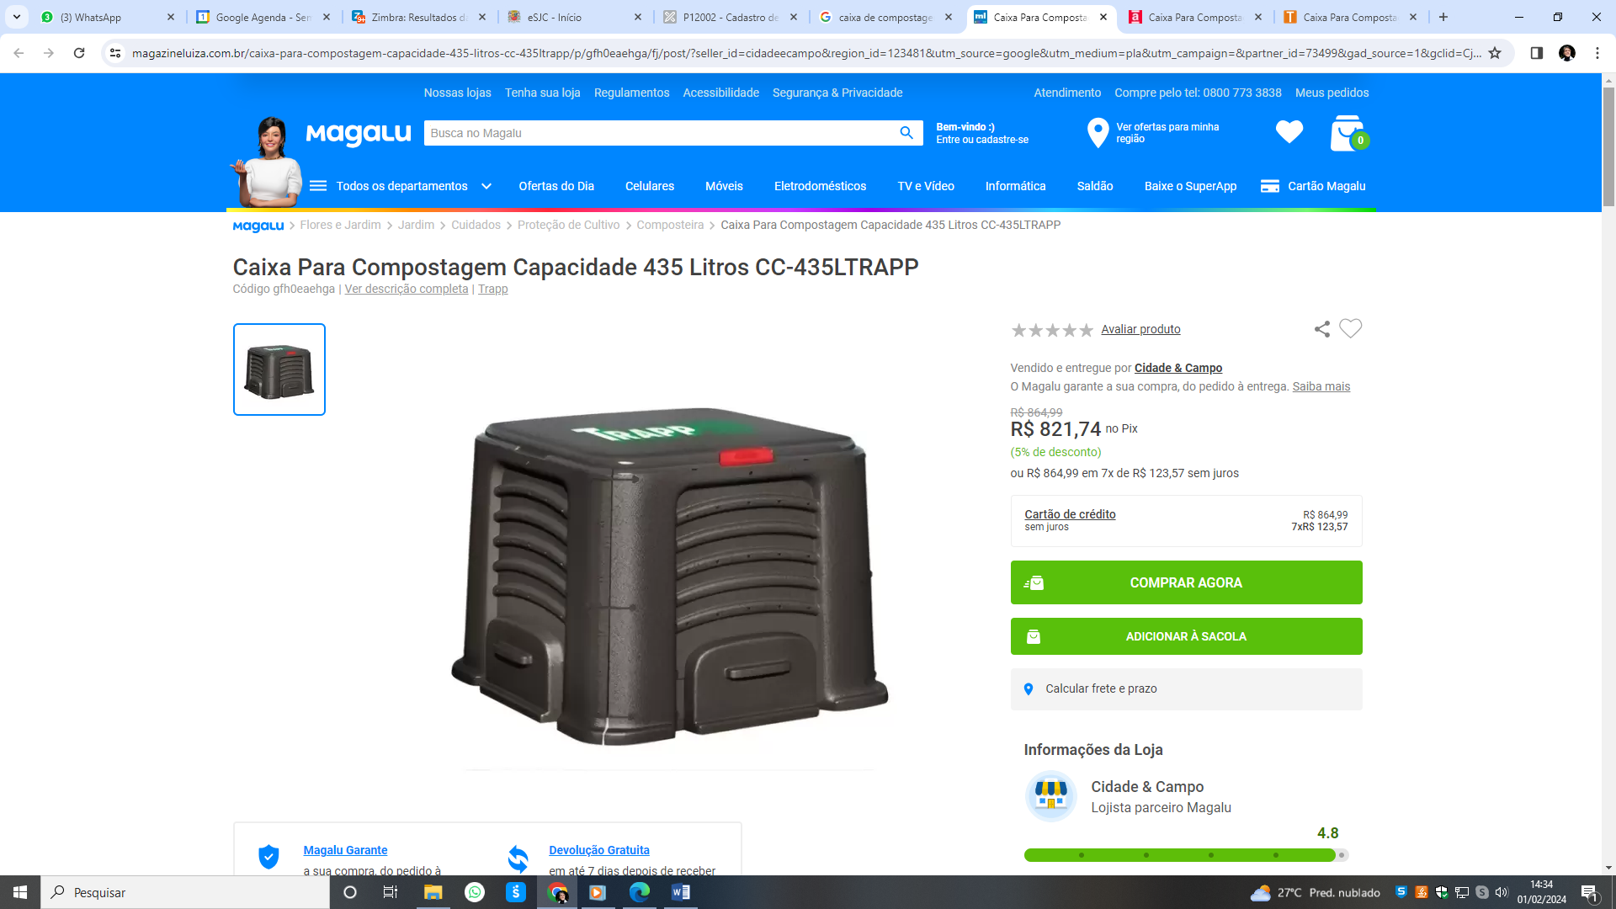
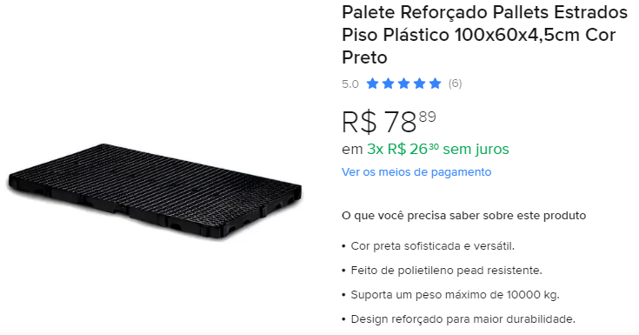
Aquisição de 20 composteiras
Imediato
  R$ 20.000,00

Slide 6
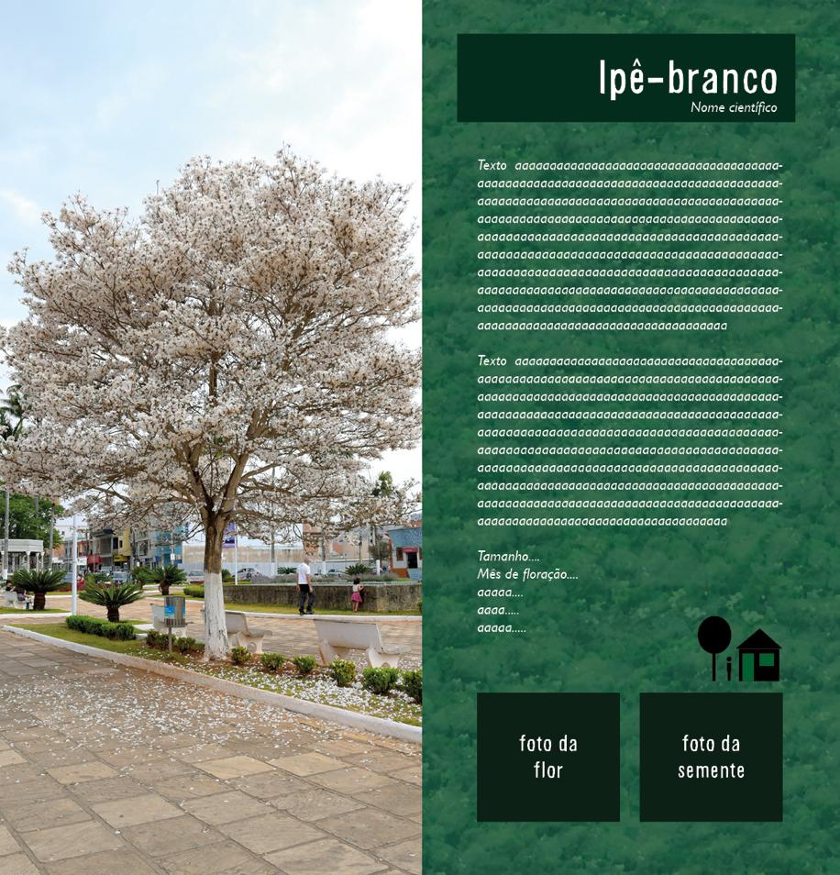
Guia das árvores para arborização de calçadas
Elaboração e impressão
  R$ 24.000,00

Slide 7
Muito obrigada!

